Slide 1
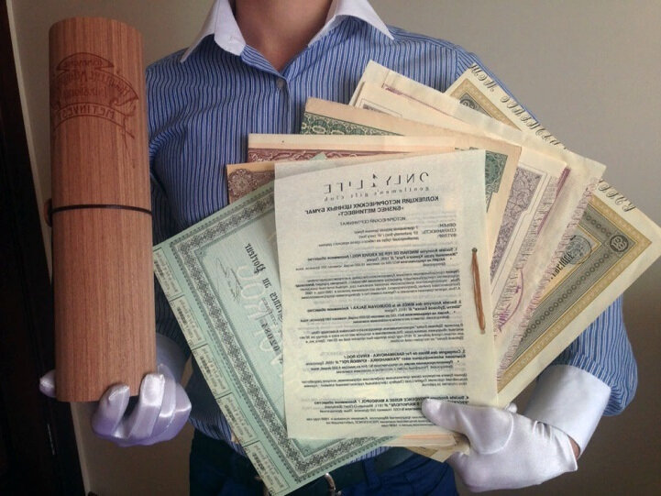


Slide 2
Тема урока
«Акции и облигации»

Slide 3
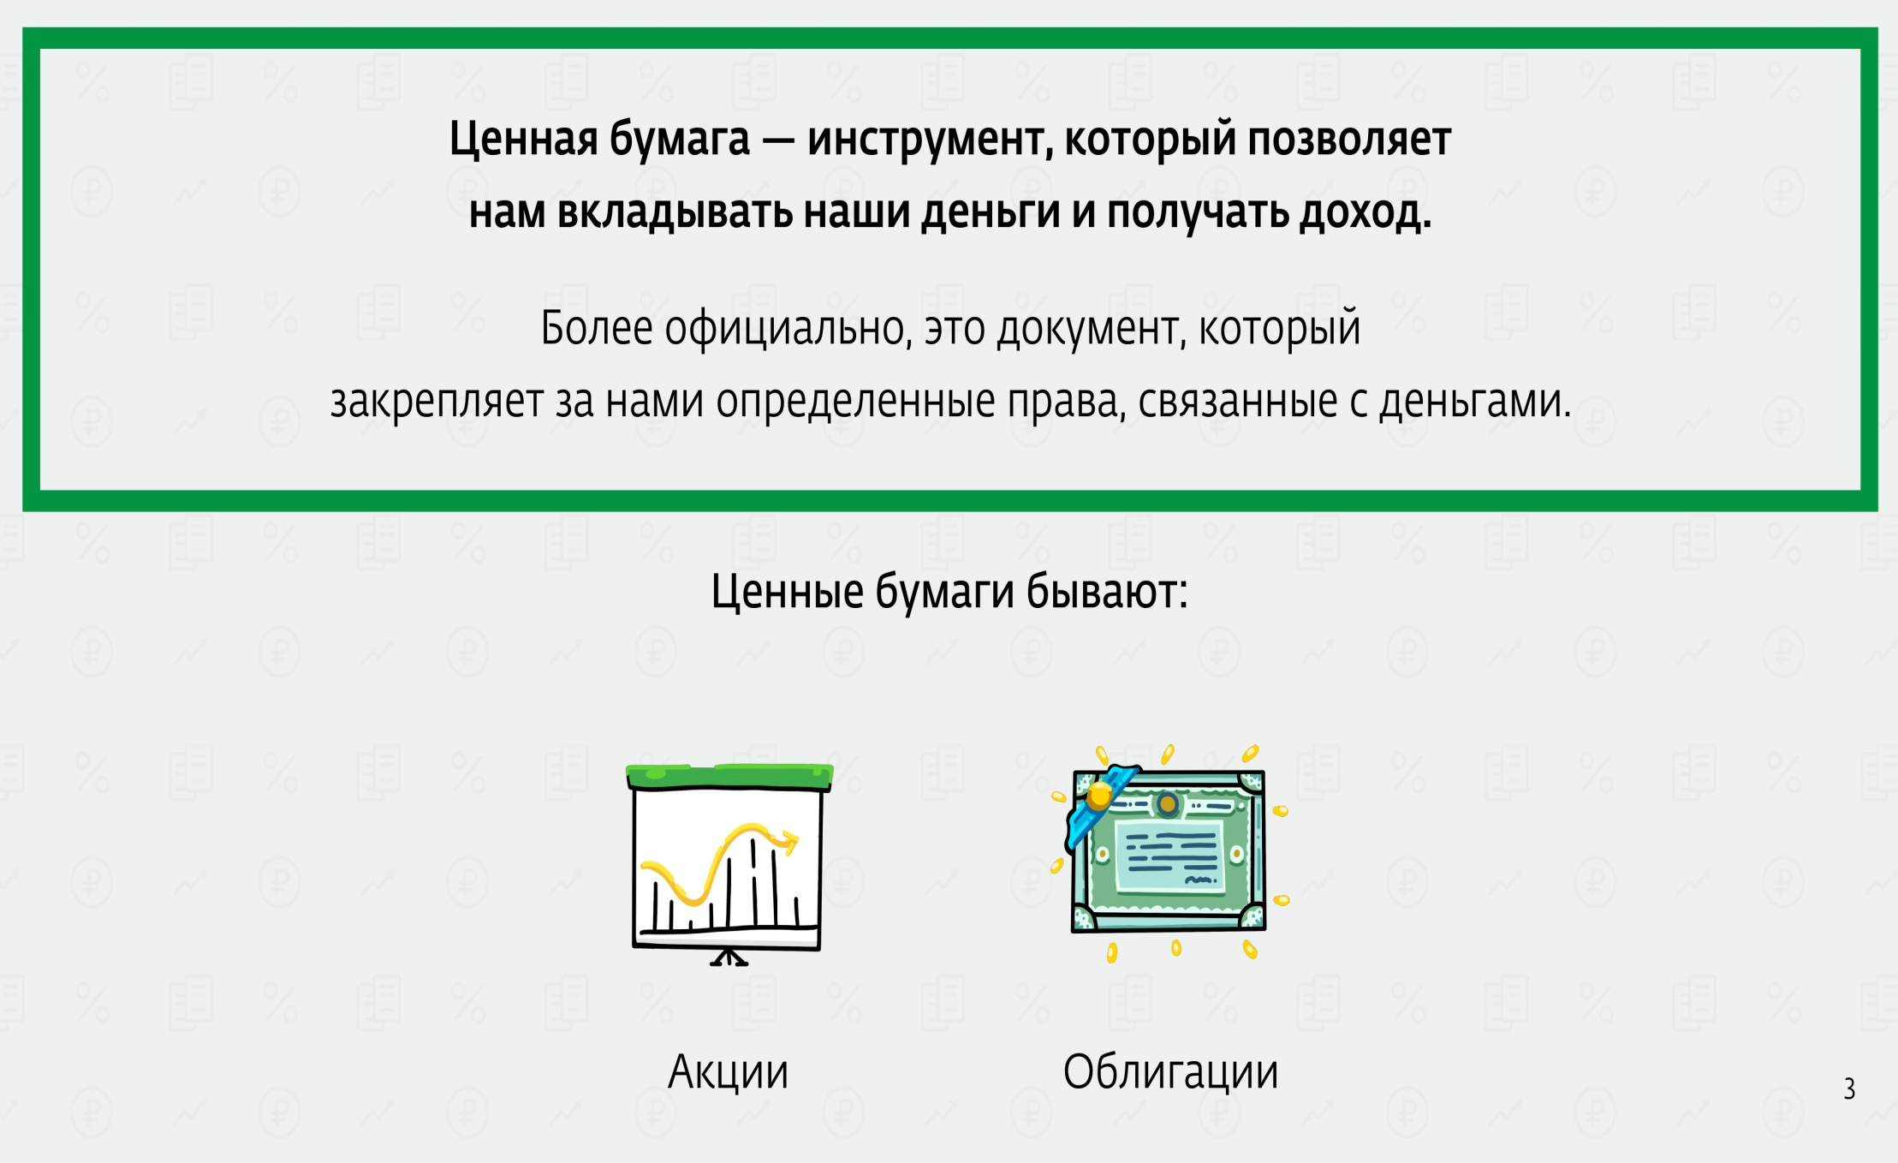

Slide 4
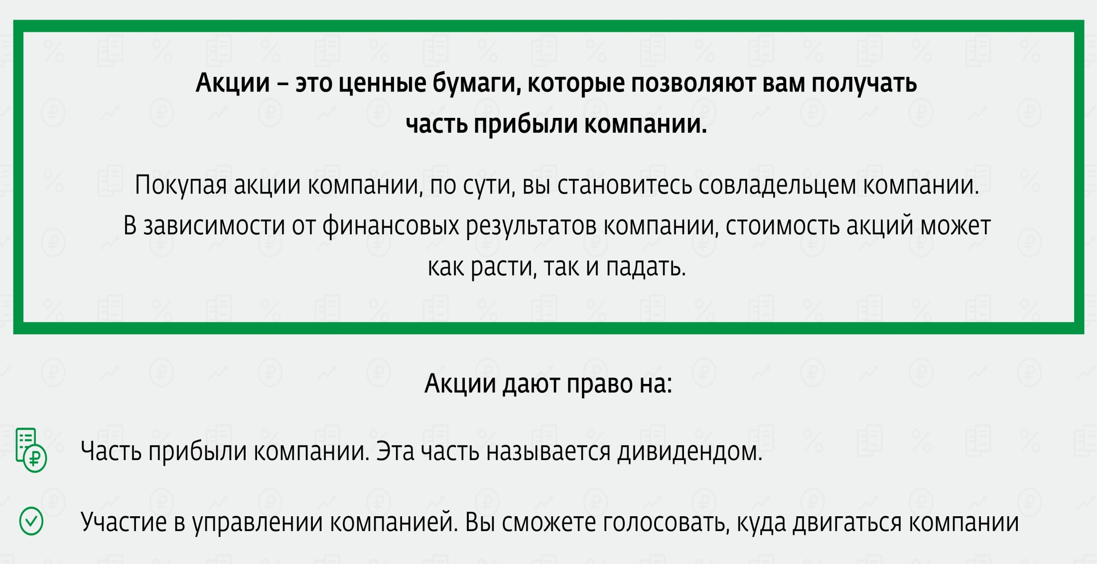

Slide 5
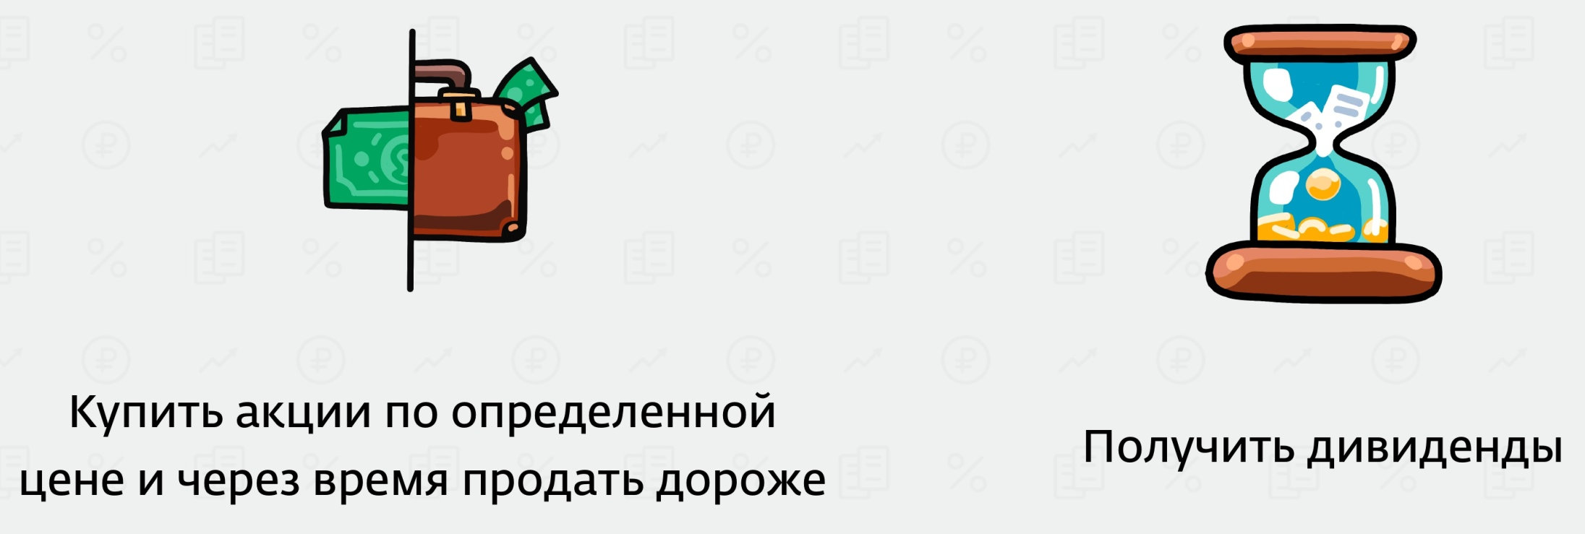

Slide 6
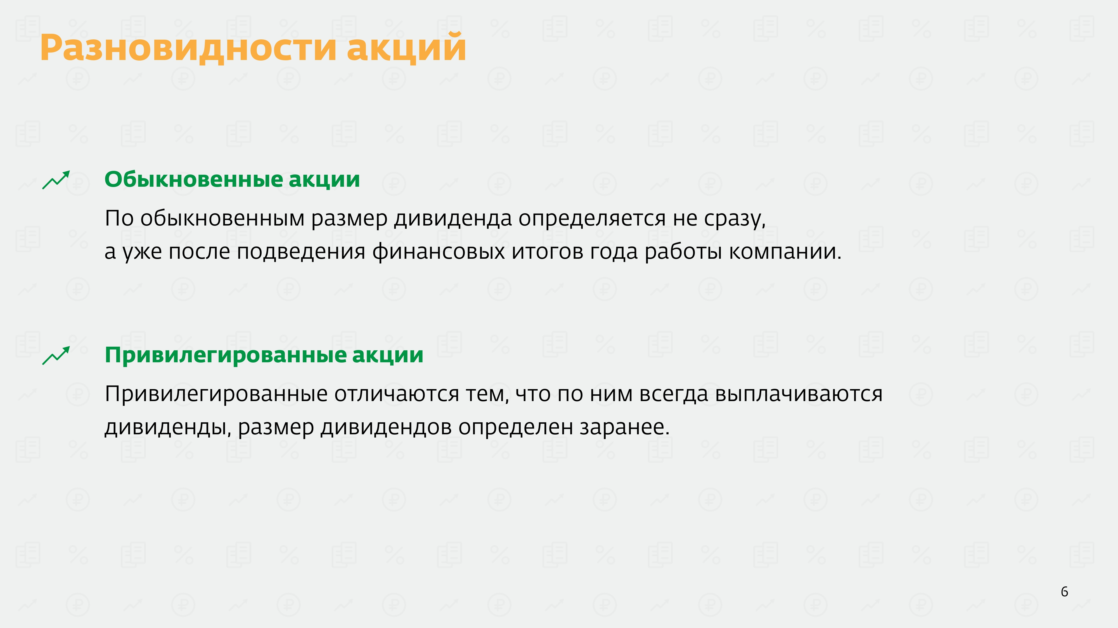

Slide 7
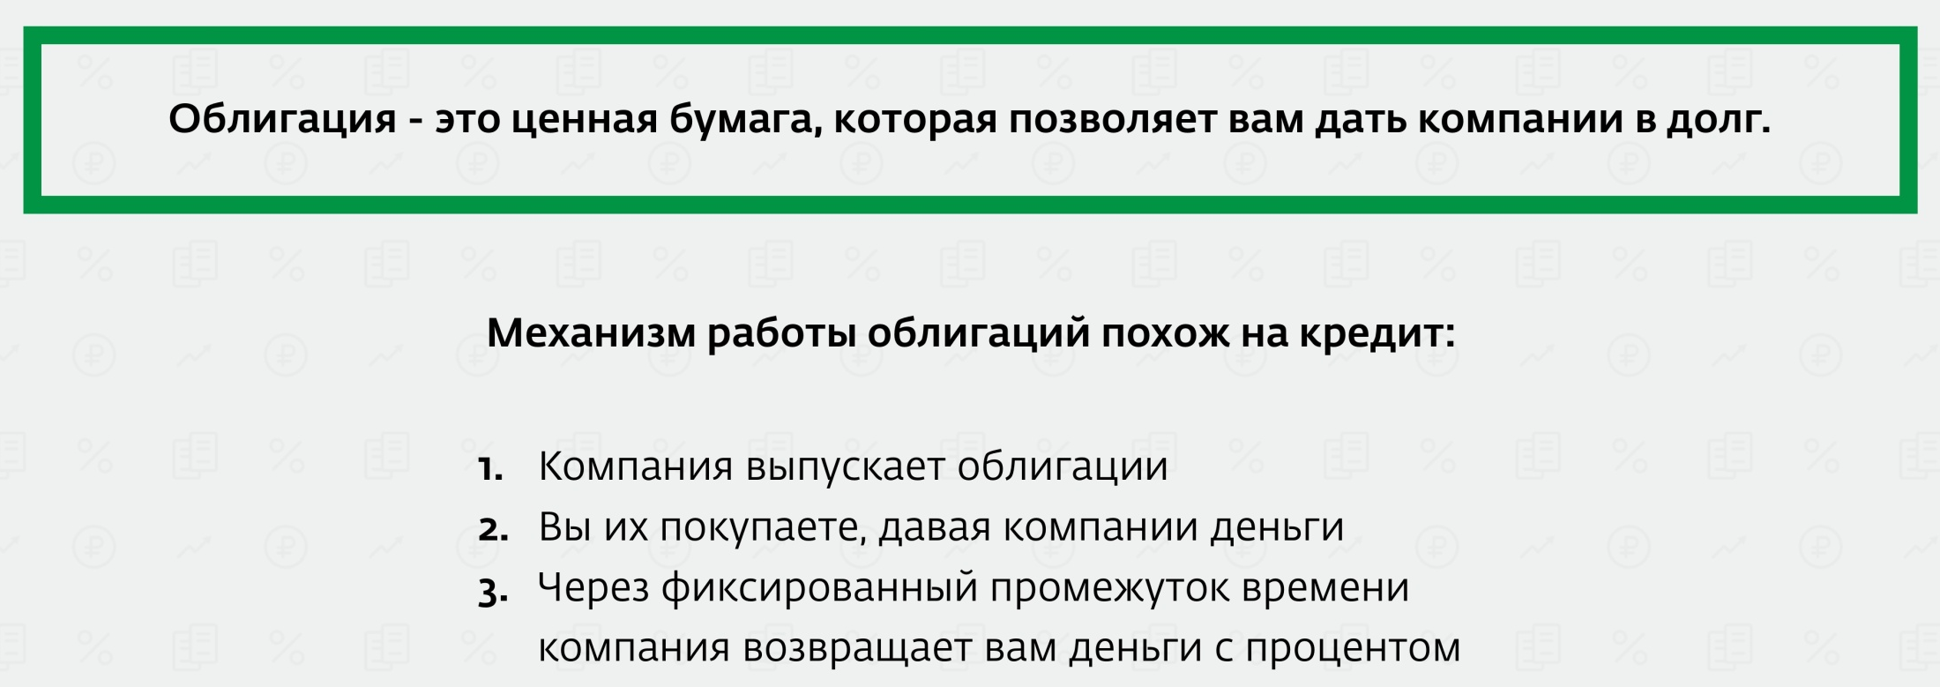

Slide 8
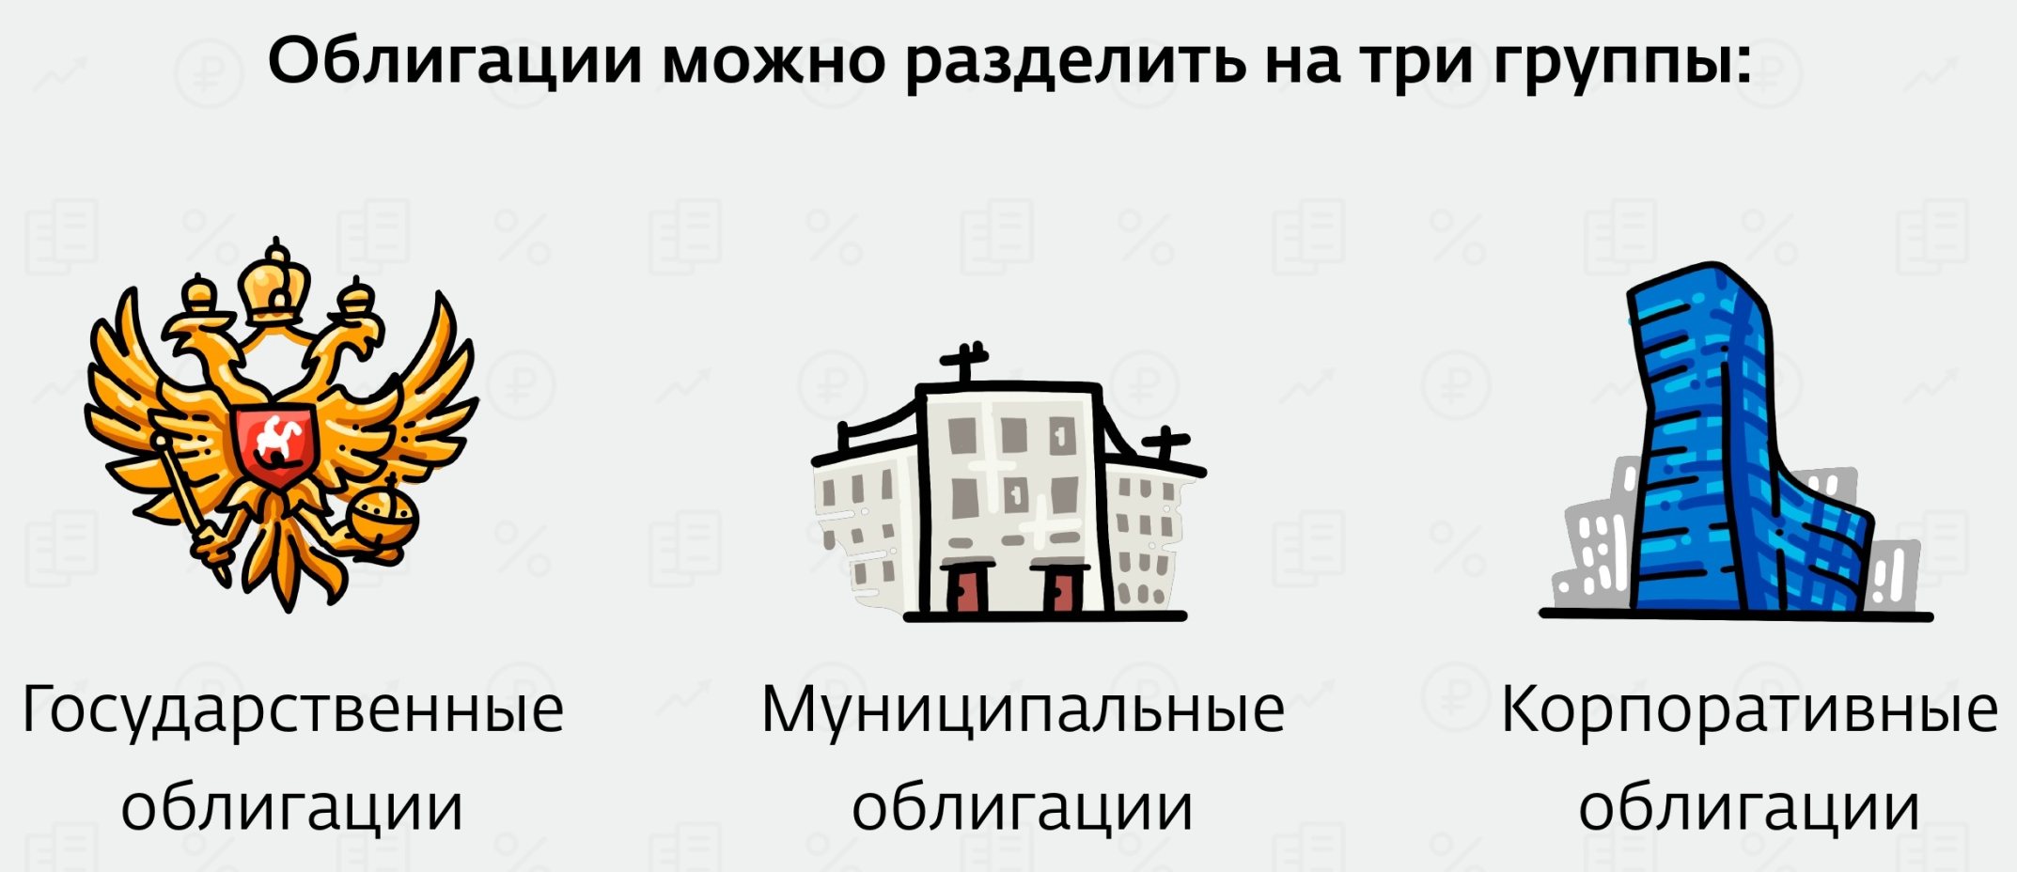

Slide 9
 | Акции | Облигации
Доходность | Выше | Ниже
Потенциальный риск | Выше | Ниже

Slide 10
